Slide 1
Команда ЮИД «Радар»
Председатель
ученик 6 класса Афанасьев Степан

Slide 2
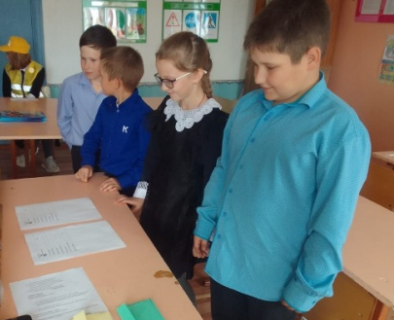
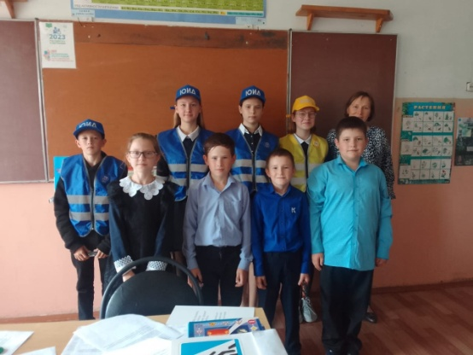
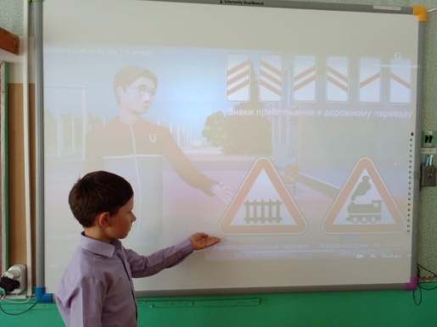
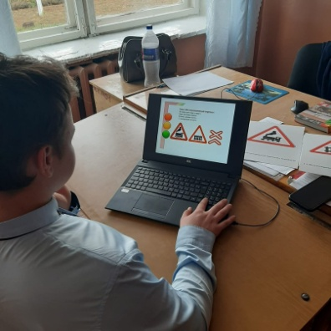
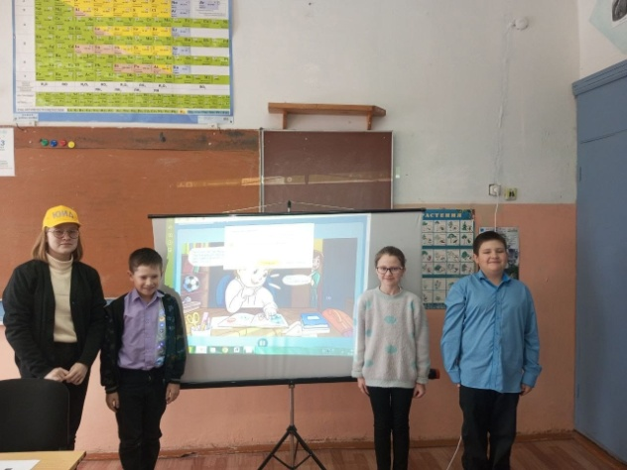
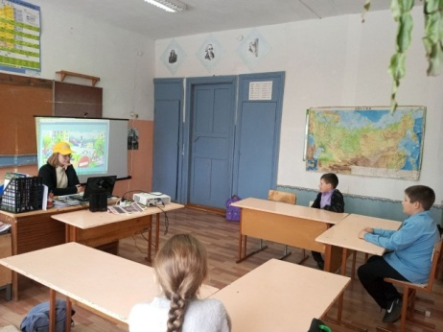
Наши дела
Игра- квест «Город безопасности» для учащиеся 2-5 классов
Месячник безопасности на железной дороге
Просмотр мультфильмов по тематике безопасности на дороге по материалам сайта «Сакла»
Участие в всероссийской олимпиаде «Сакла»

Slide 3
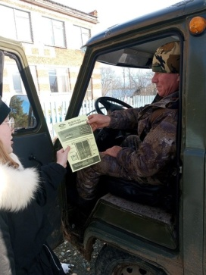
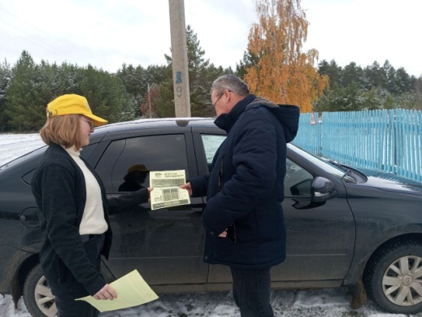
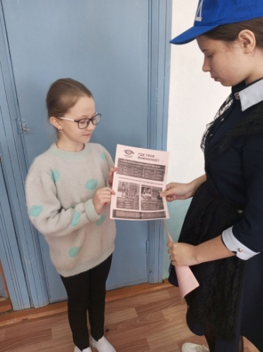
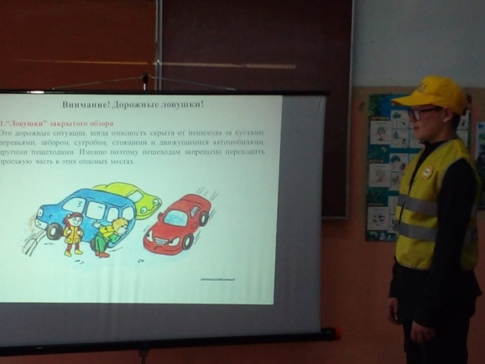
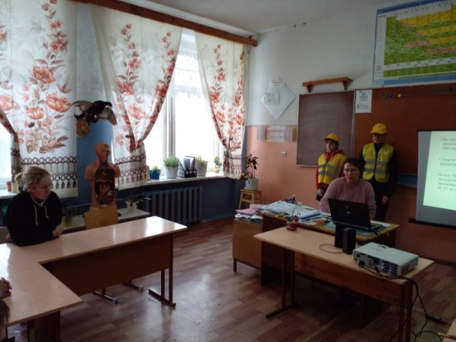
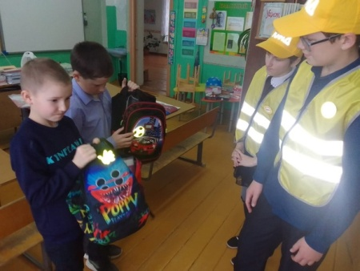
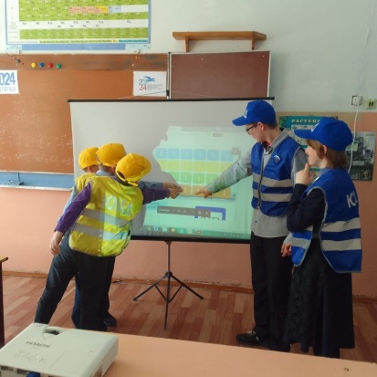
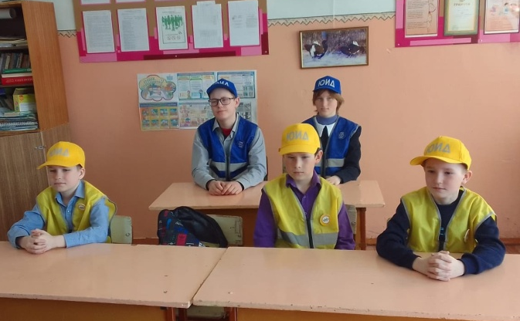
Акция «стоп, смартфон»
Ежегодное мероприятие Всемирному Дню памяти жертв ДТП
Рейд на наличие светоотражающих элементов
Игра в преддверие весенних каникул «Знай правила движения, как таблицу умножения»
Участие в республиканском конкурсе интерактивных кроссвордов по ПДД

Slide 4





Наши награды
Участие в ежегодной республиканской олимпиаде «Сакла»
Участие в республиканском конкурсе творческих работ «Минутка дорожной безопасности»

